Slide 1
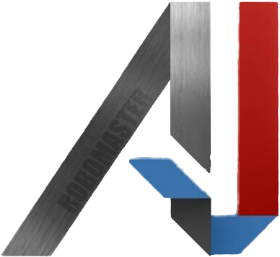
AI组
开营仪式

Slide 2
1
培训安排

Slide 3
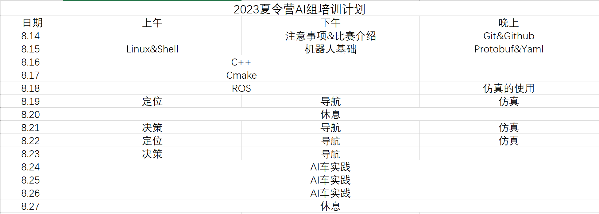

Slide 4
2
培训目标

Slide 5
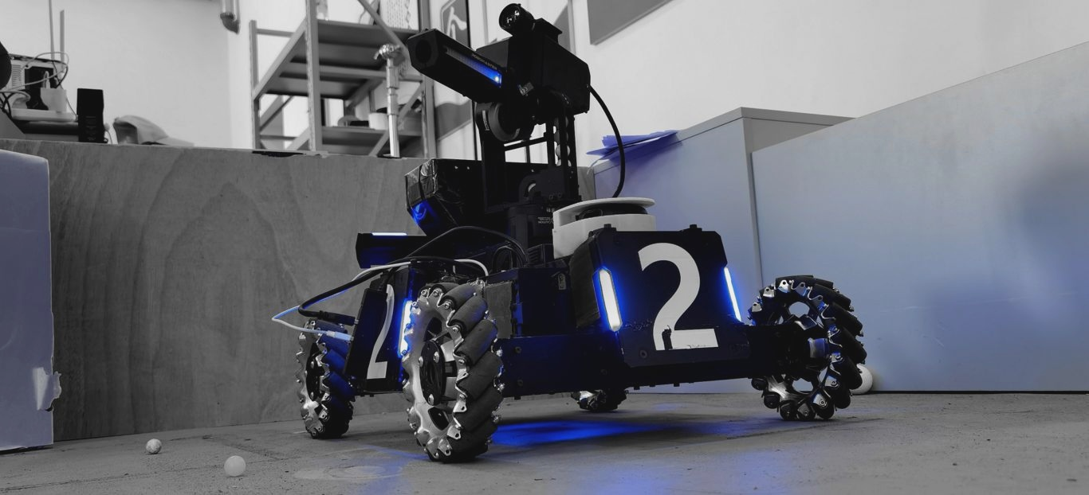
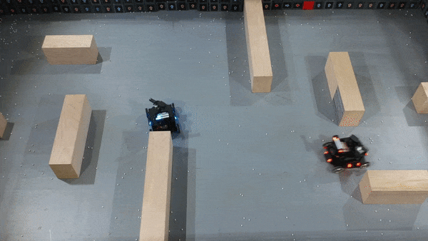
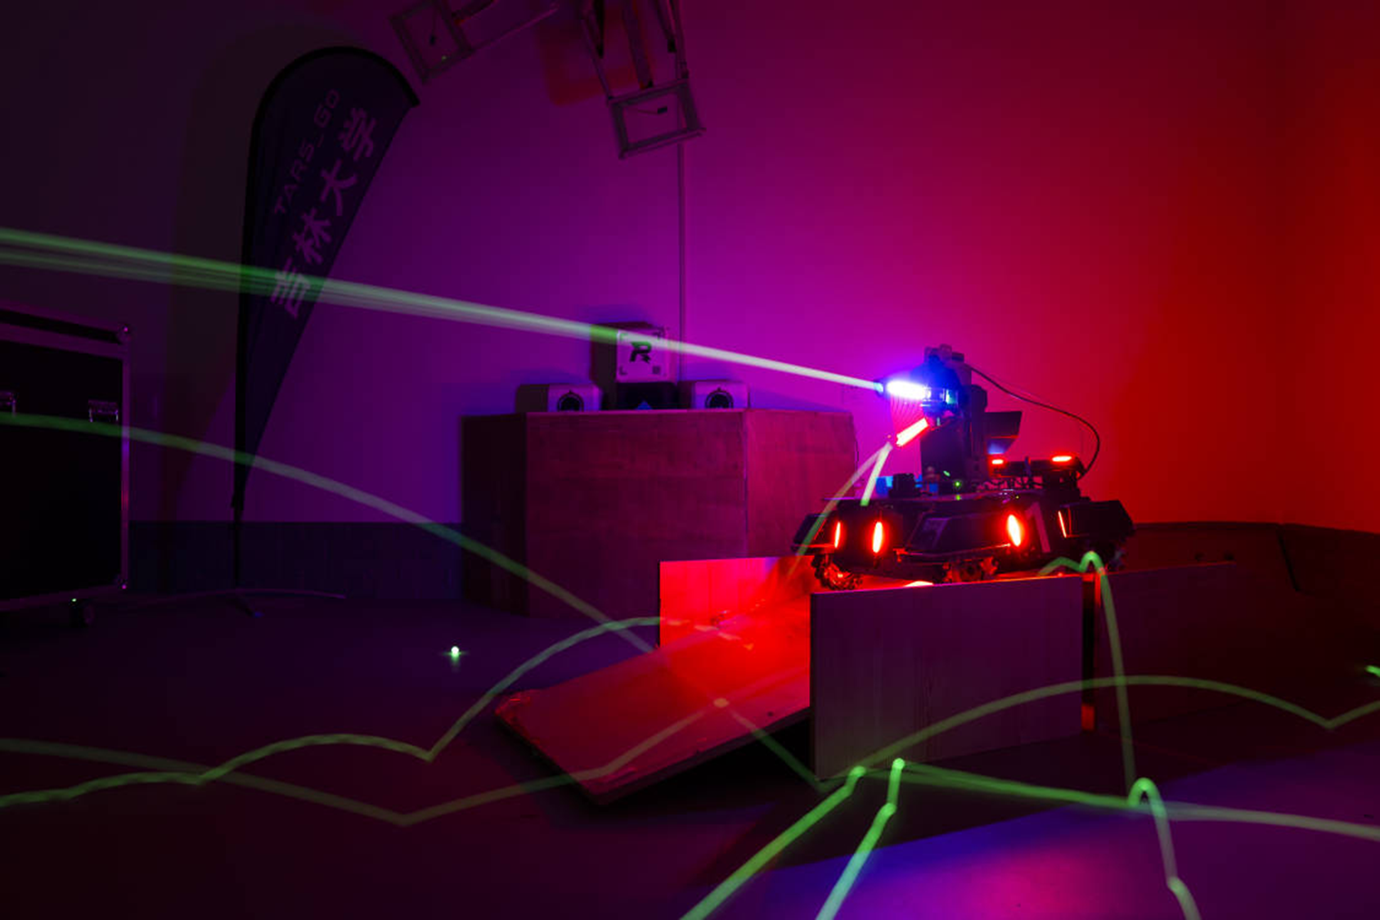
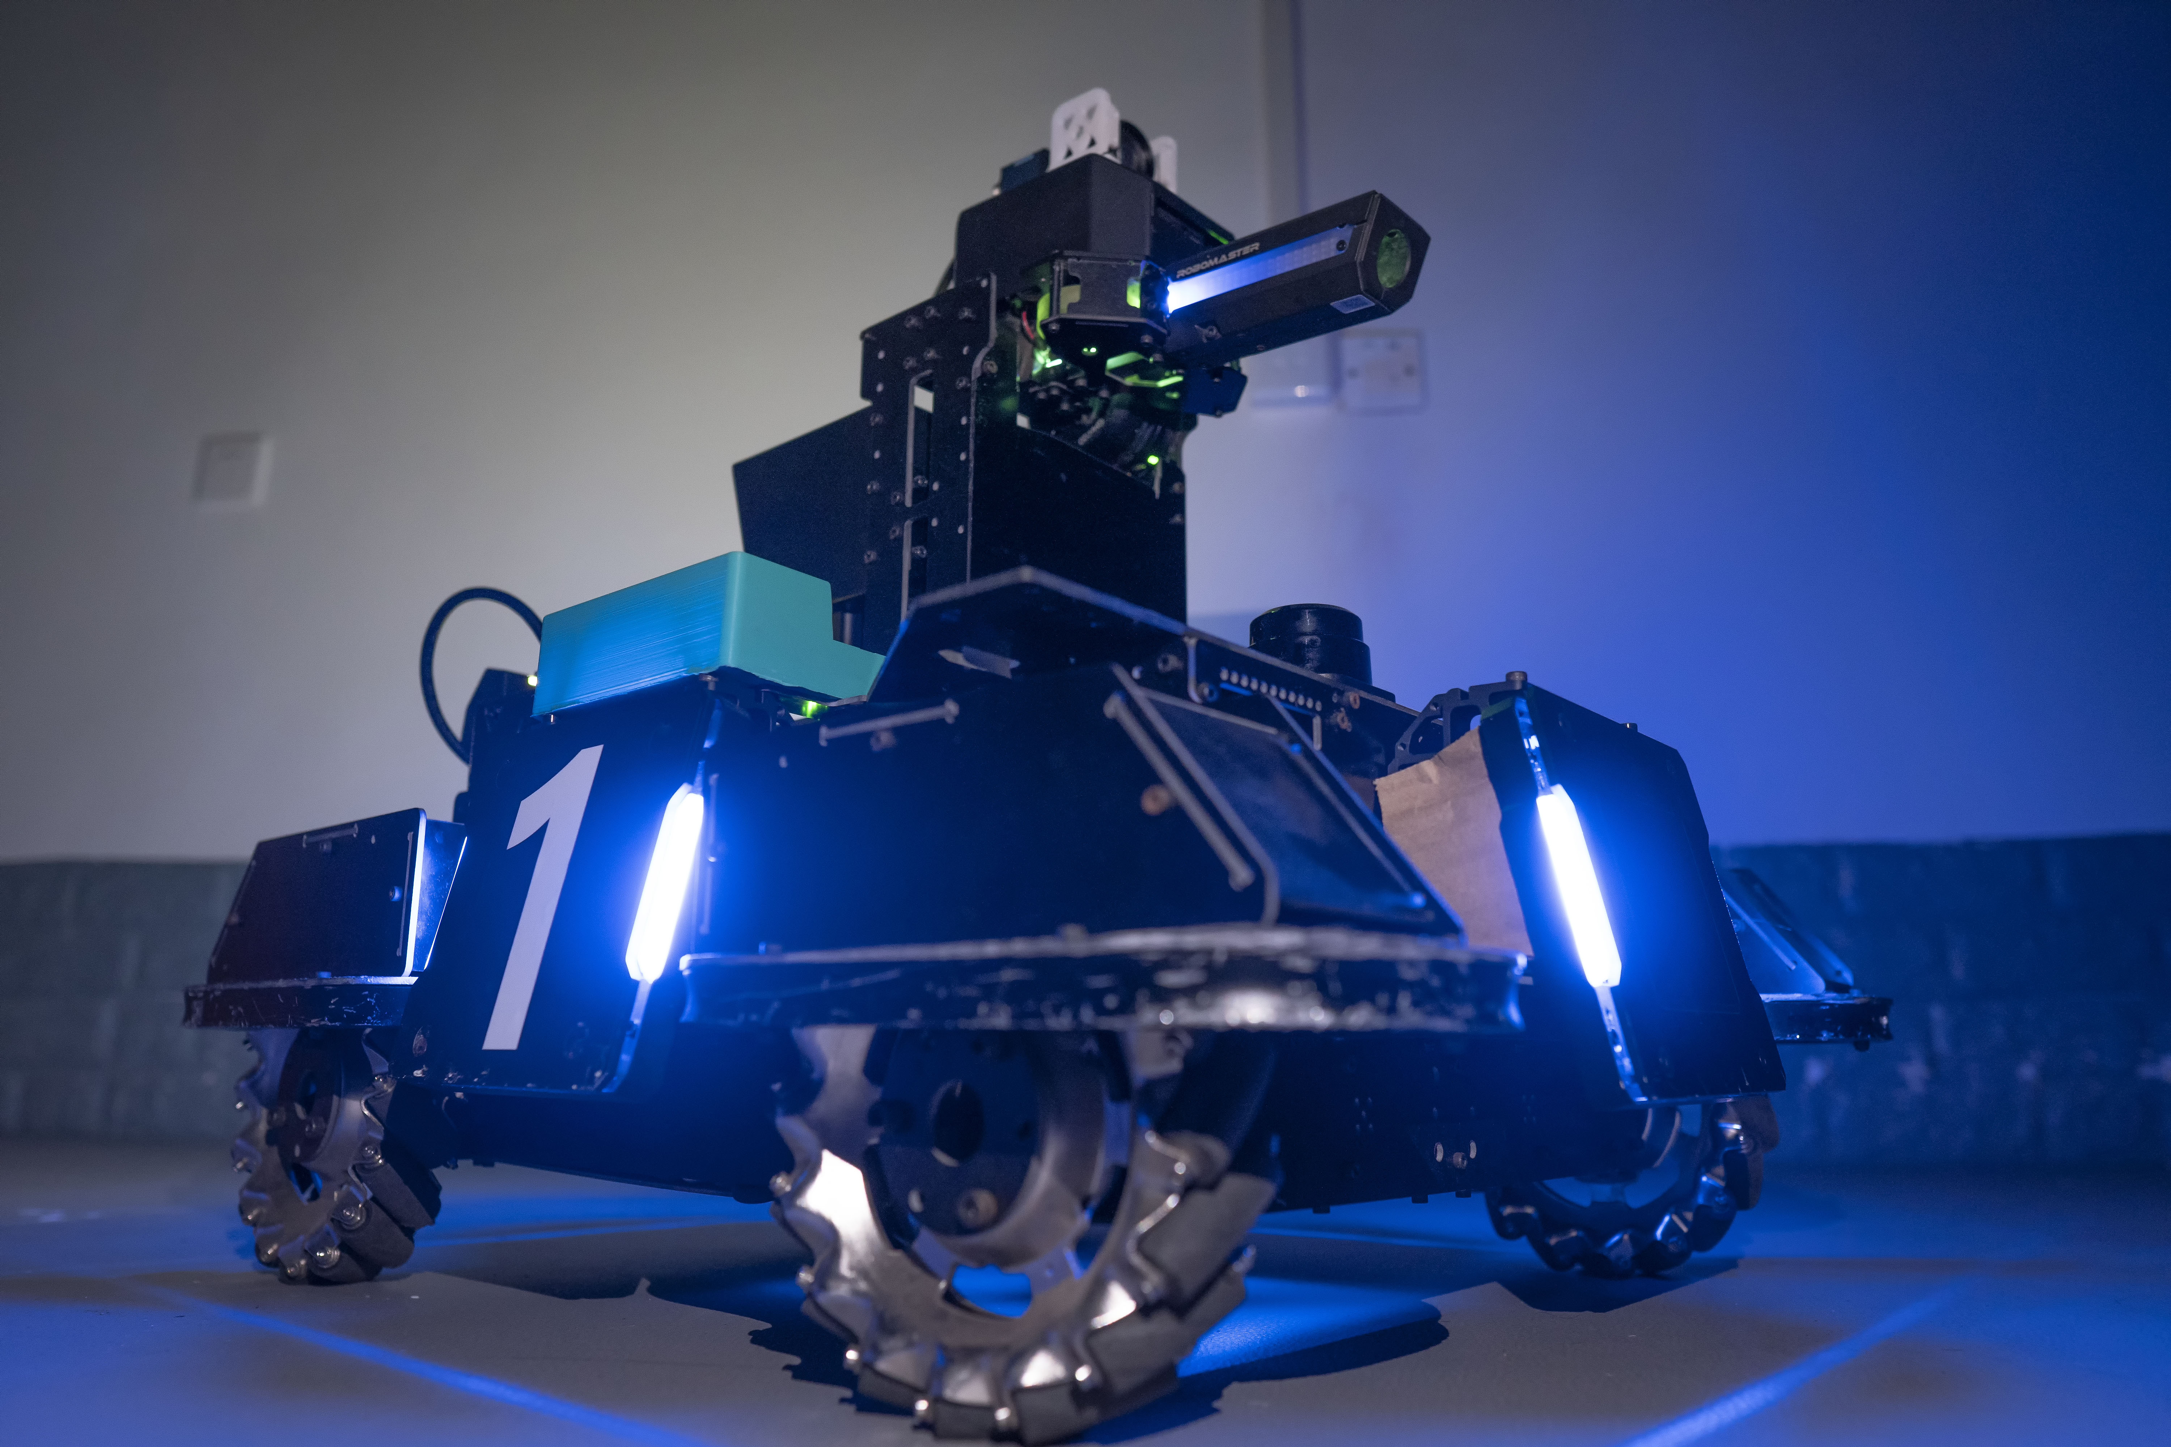
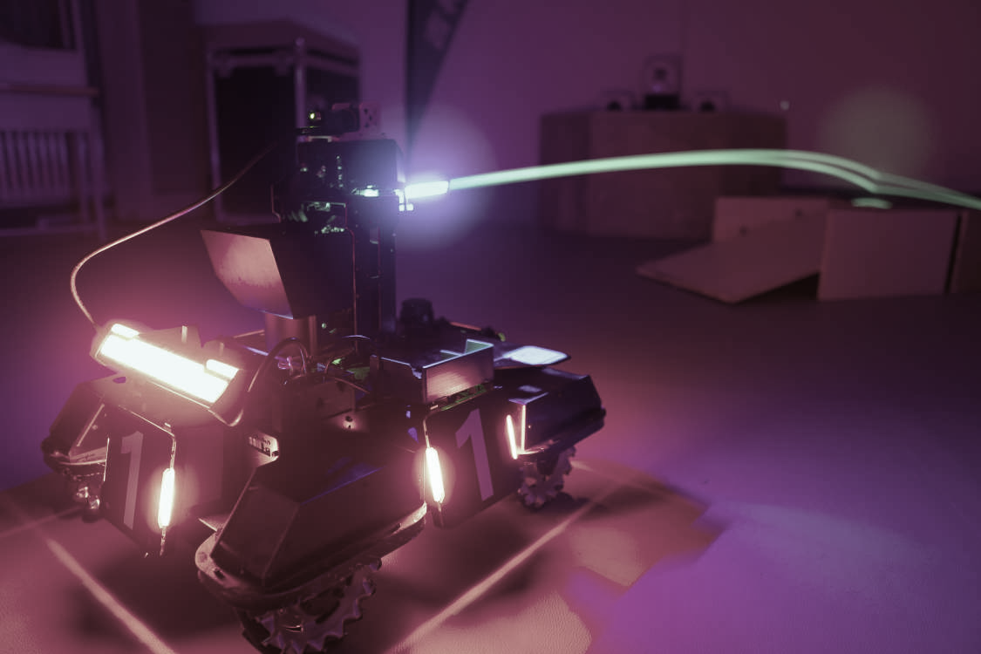
培训目标
此次培训希望各成员能了解机器人自主移动的原理，并且能够在官方SDK的基础上，由定位、导航、决策三个组别合作实现AI车的自主移动。

Slide 6
3
考核标准

Slide 7
考核标准
ROS考核：实现3种通信方式 20%
定位/导航/决策考核 20%
AI车实践考核： 40%
实现简单的跑点巡逻即可，实现更复杂功能加分。
平时作业&进度汇报 20%

Slide 8
谢 谢 观 看
———— THANK YOU FOR WATCHING ————

